Slide 1
Здравствуйте, друзья! Пишут вам Лисёнок, Волчонок и Медвежонок. Хотим рассказать, как мы провели воскресный день. «Я на лугу собрала много кашки»,— написала Лисичка. «Я гонялся за овсянкой»,— продолжил Волчонок. «А я гладил бабочку, она была такая мятая! Устал!!!» — дописал Медвежонок.

Slide 2
Здравствуйте, друзья! Пишут вам Лисёнок, Волчонок и Медвежонок. Хотим рассказать, как мы провели воскресный день. «Я на лугу собрала много … кашки»,— написала Лисичка. «Я гонялся за … овсянкой»,— продолжил Волчонок. «А я гладил … бабочку, она была такая мятая! Устал!!!» — дописал Медвежонок.

Slide 3
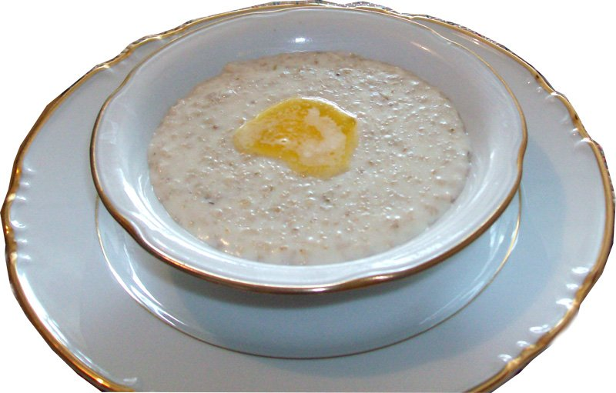

Slide 4
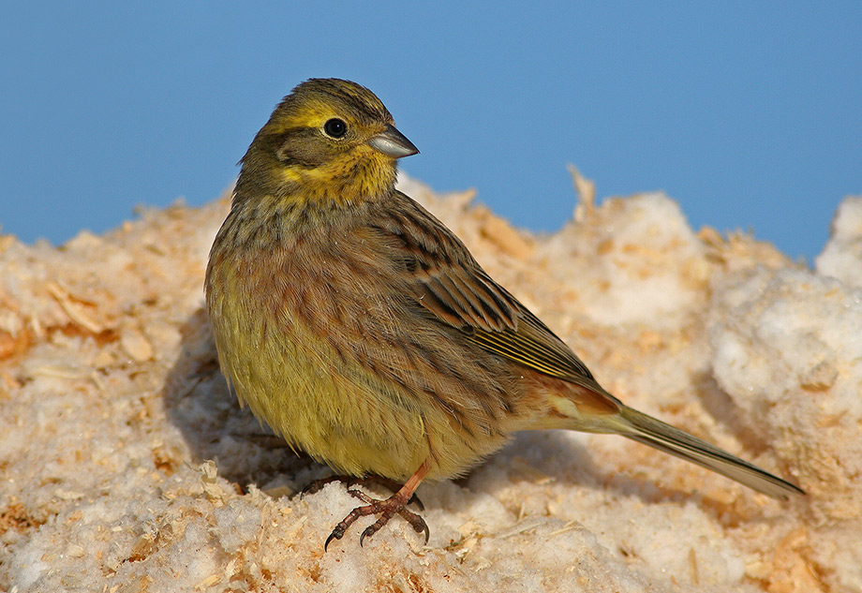

Slide 5
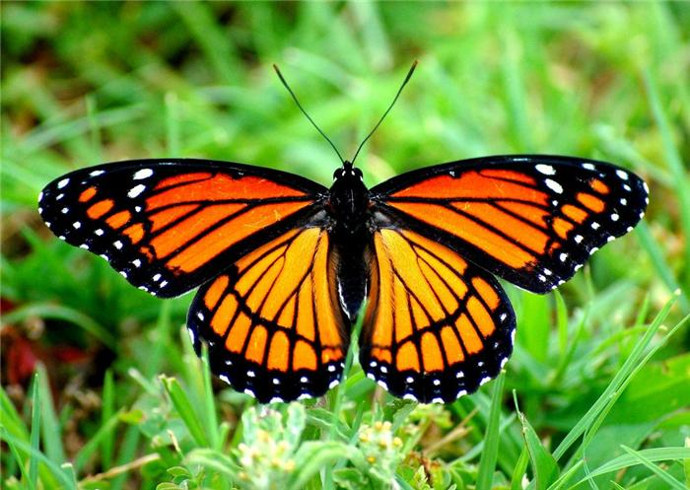

Slide 6
ОМОНИМЫ

Slide 8
СИНОНИМЫ

Slide 9
ОНИМА
АНТИ
+

Slide 10
«Я полностью справился с заданием самостоятельно» | «Я справился с заданием, но мне помогали…» | «Я не смог справиться с заданием так, как хотелось. Мне надо ещё поучиться…»

